Slide 1

বিভিন্ন ফাংশনের ডোমেইন নির্ণয়
উচ্চতর গণিত | নবম-দশম শ্রেণি
মোঃ সাইফুল ইসলাম
সিনিয়র শিক্ষক, খেপুপাড়া বালিকা মাধ্যমিক বিদ্যালয়।

Slide 2
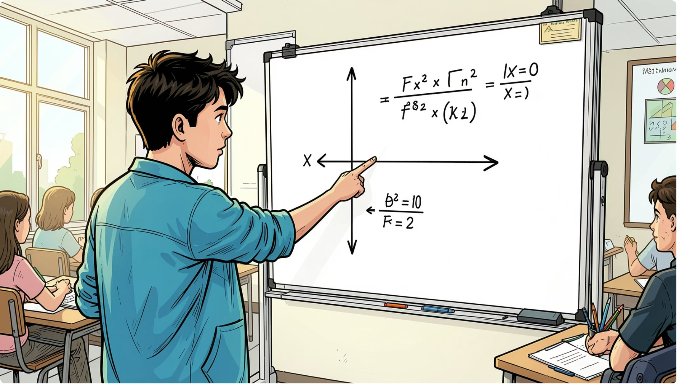

ডোমেইন কী?
সংজ্ঞা
যে সকল x-মানের জন্য ফাংশনটি সংজ্ঞায়িত, তাদের সমষ্টিকে ডোমেইন বলে।
কেন গুরুত্বপূর্ণ?
ফাংশনের বৈধ ইনপুট চিহ্নিত করে
অসংজ্ঞায়িত মান এড়ায়
গ্রাফ সঠিকভাবে আঁকা যায়
উদাহরণ: f(x) = \frac{1}{x} — এখানে x \neq 0

Slide 3

পলিনোমিয়াল ফাংশনের ডোমেইন
নিয়ম
উদাহরণ
সকল পলিনোমিয়াল ফাংশনের ডোমেইন সকল বাস্তব সংখ্যা \mathbb{R}
f(x) = x^2 + 5x - 3
যেকোনো বাস্তব x-এর জন্য সংজ্ঞায়িত
ডোমেইন
D = \{x \mid x \in \mathbb{R}\}
বা (-\infty, \infty)

Slide 4
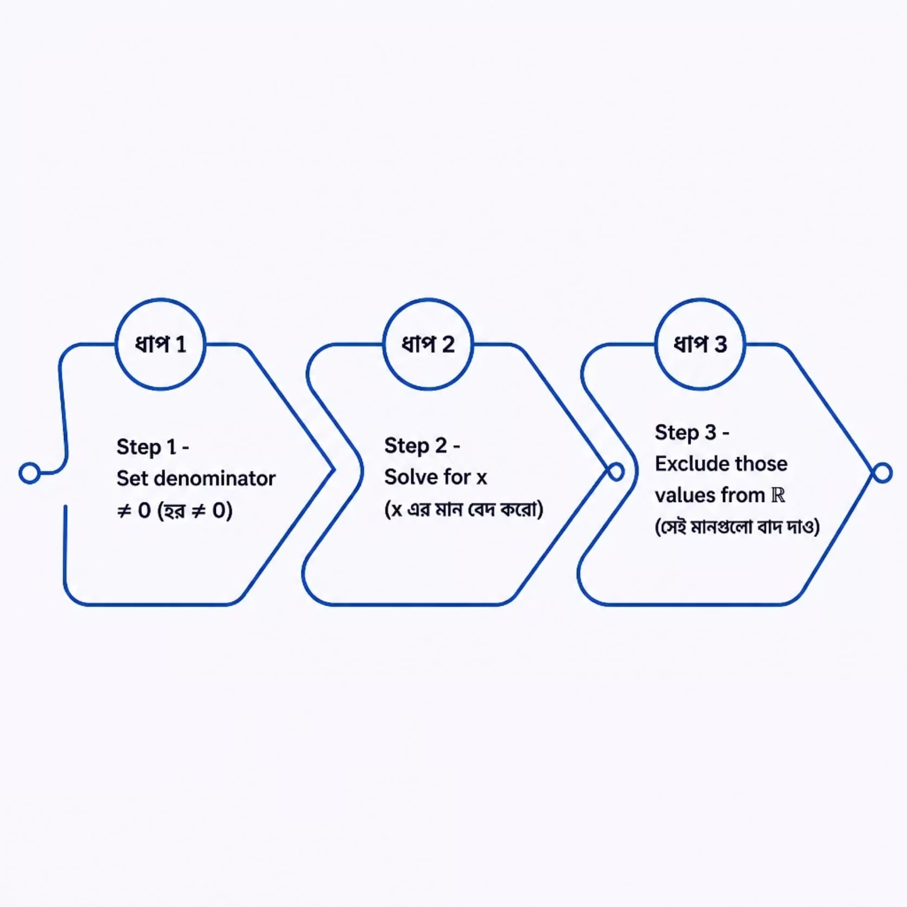

ভগ্নাংশ (Rational) ফাংশনের ডোমেইন
সুত্র
f(x) = \frac{2}{x-4}
সমাধান ধাপ
হর ≠ 0 → x - 4 \neq 0
∴ x \neq 4
ডোমেইন: \mathbb{R} \setminus \{4\}
হর কখনো শূন্য হতে পারবে না!

Slide 5





বর্গমূল ফাংশনের ডোমেইন
নিয়ম
বর্গমূলের ভেতরের রাশি ≥ 0 হতে হবে
উদাহরণ
f(x) = \sqrt{x-5}
সমাধান
x - 5 \geq 0
∴ x \geq 5
ডোমেইন: [5, \infty)

Slide 6
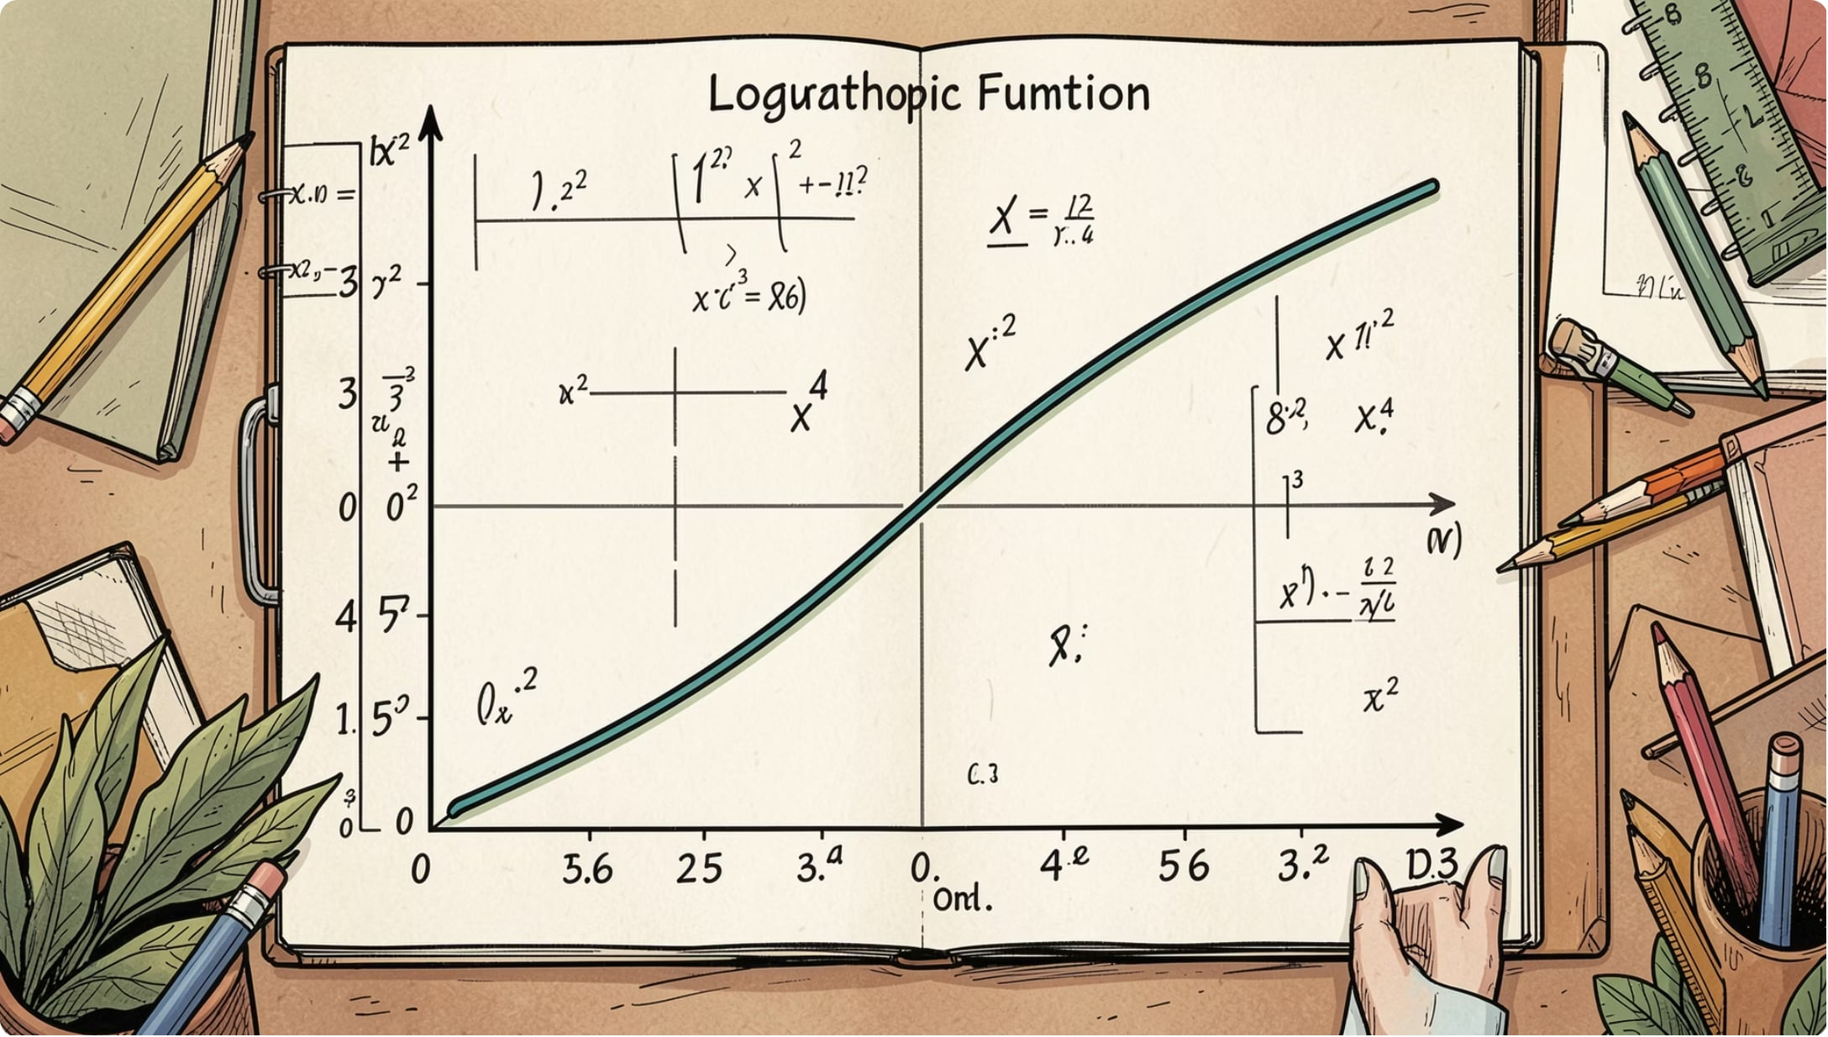
লগারিদমিক ফাংশনের ডোমেইন
নিয়ম
লগের ভেতরের রাশি > 0 হতে হবে
উদাহরণ
f(x) = \log(x+3)
সমাধান
x + 3 > 0
∴ x > -3
ডোমেইন: (-3, \infty)

Slide 7

একাধিক শর্তযুক্ত ফাংশন
f(x) = \frac{\sqrt{x-2}}{x-5}
শর্ত ২: হার
শর্ত ১: √
ডোমেইন: x≥2, x≠5
উভয় শর্ত একসাথে পূরণ করতে হবে।
শর্ত ১ (√)
শর্ত ২ (হর)
চূড়ান্ত ডোমেইন
x - 2 \geq 0
∴ x \geq 2
x - 5 \neq 0
∴ x \neq 5
[2, 5) \cup (5, \infty)

Slide 8
গুরুত্বপূর্ণ নিয়মের সারসংক্ষেপ
ফাংশনের ধরন
শর্ত
ডোমেইন
Polynomial
কোনো শর্ত নেই
\mathbb{R}
Rational
হর ≠ 0
\mathbb{R} \setminus \{x \mid \text{হর}=0\}
Square Root
রাশি ≥ 0
[a, \infty)
Logarithm
রাশি > 0
(a, \infty)
মনে রাখো: √ → ≥ 0, log → > 0, ভগ্নাংশ → হর ≠ 0

Slide 9




অনুশীলনী
নিচের ফাংশনগুলোর ডোমেইন নির্ণয় করো:
1
2
3
প্রশ্ন ১
প্রশ্ন ২
প্রশ্ন ৩
f(x) = 3x^2 - 7x + 2
f(x) = \frac{5}{x+1}
f(x) = \sqrt{2x-8}
4
5
প্রশ্ন ৪
প্রশ্ন ৫
f(x) = \log(x-4)
f(x) = \frac{\sqrt{x+1}}{x-3}

Slide 10

সারাংশ ও উপসংহার
🔑 মূল কথা
💡 টিপস
ডোমেইন = বৈধ x-মানের সেট
√ → ≥ 0 | log → > 0 | হর ≠ 0
📌 মনে রাখো
একাধিক শর্ত → সবগুলো পূরণ করো
গণিত শেখার সেরা উপায় — নিজে সমাধান করা! 🌟
ধন্যবাদান্তে — মোঃ সাইফুল ইসলাম
সিনিয়র শিক্ষক, খেপুপাড়া বালিকা মাধ্যমিক বিদ্যালয়

